Slide 1
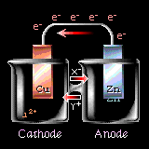
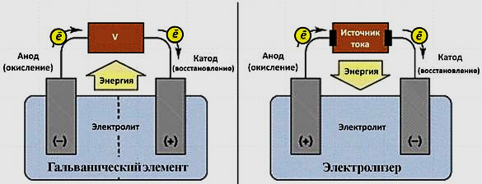
«Новороссийский колледж строительства и экономики» (ГАПОУ КК «НКСЭ»)
Дисциплина: «Химия»
Тема «Электрохимические процессы»
2022 г.
Материал подготовлен кандидатом технических наук Кузьминой Ириной Викторовной

Slide 2
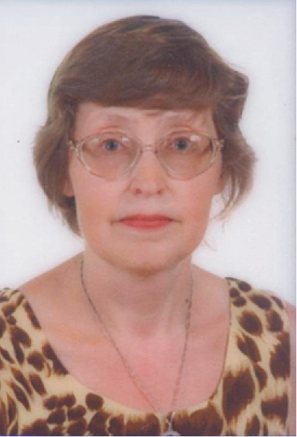
Я, Кузьмина Ирина Викторовна, кандидат технических наук с большим опытом преподавания в высшей школе и НКСЭ. Много знаю, люблю свой предмет, обобщила полезную для Вас информацию по дисциплине «Химия»

Slide 3
Инструкция по использованию
интерфейса
Вернуться к содержанию
Справочная таблица
Вернемся к опыту 2
Переход к тому действию, о котором гласит надпись, выделенная вишневым или желтым цветом
Esc
Для выхода из программы нажмите «Esc» на клавиатуре
Кнопки для перемещения вперед и назад по материалу занятий

Slide 4

Содержание
Инструкция по использованию интерфейса
Электрохимические процессы (основные понятия). Электродный ряд напряжения. Электролиз. Применение электролиза. Использованные источники.
Notes:
4

Slide 5
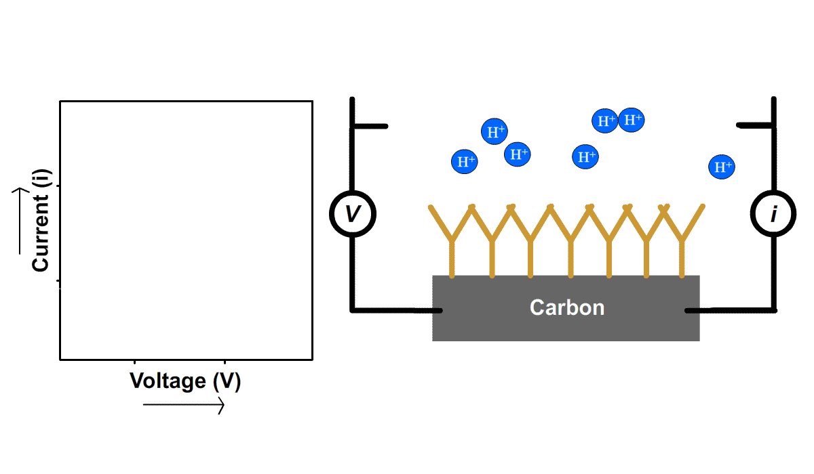
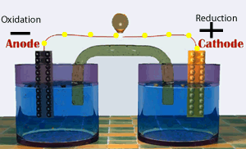

Электрохимические процессы (основные понятия)
Notes:
5

Slide 6
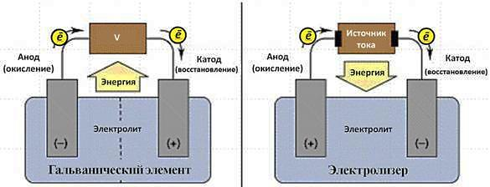
Электрохимическими называются процессы:
а) протекающие в растворе под воздействием электрического тока (электролиз);
б) протекающие в растворе и приводящие к возникновению электрического тока во внешней цепи (гальванический элемент).

Slide 7
Электролиз
Гальванический элемент

Slide 8
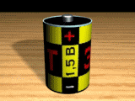
Процессы, протекающие в аккумуляторах, пример смешанных электрохимических реакций.
Notes:
8

Slide 9
Электрохимические процессы – это частный случай окислительно-восстановительных реакций (ОВР).
ОВР можно осуществлять двумя способами:
при прямом контакте окислителя и восстановителя, когда электроны переходят от восстановителя к окислителю непосредственно.
при пространственном разделении окислителя и восстановителя, когда электроны переходят по проводнику электрического тока – по внешней цепи.

Slide 10
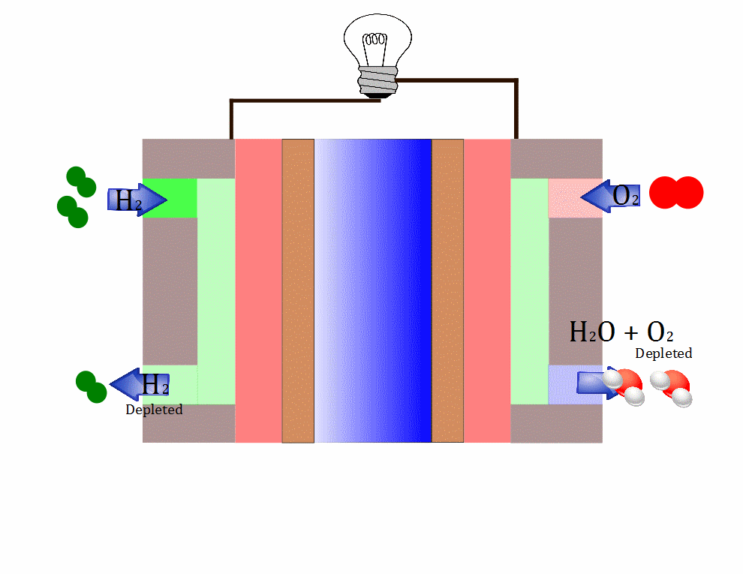
Водородный топливный элемент

Slide 11
В электрическую энергию можно превратить энергию только окислительно-восстановительного (ОВ) процесса.
Гальванический элемент – это устройство, в котором происходит превращение химической энергии в электрическую.
Состоит из 2-х электродов, на одном идет процесс окисления, на другом – процесс восстановления.

Slide 12
Электроды – это металлические или графитовые объекты (обычно стержни или пластины), на которых происходит окисление или восстановление.
Катод – электрод, на котором происходит восстановление.
Анод – электрод, на котором происходит окисление.
Notes:
Электрод с избытком электронов называют отрицательным полюсом гальванического элемента, а электрод с недостатком электронов – положительным полюсом . Отрицательным полюсом гальванического элемента является более активный металл, на котором имеется избыток электронов. Следовательно, катод в гальваническом элементе заряжен отрицательно.
Управляющая кнопка – к слайдам о свинцовом, никель-кадмиевом аккумуляторах и сухом элементе.
Электроны по внешнему участку цепи (по металлическому проводнику) переходят от отрицательного полюса гальванического элемента к положительному (от катода к аноду).
12

Slide 13
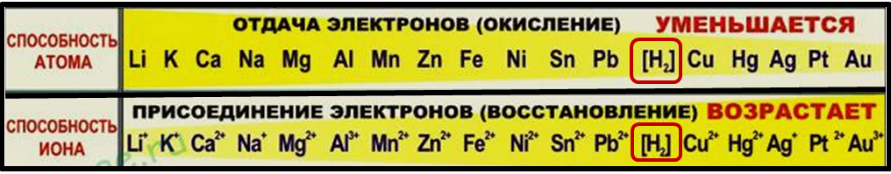
Электродный ряд напряжения
Notes:
13

Slide 14
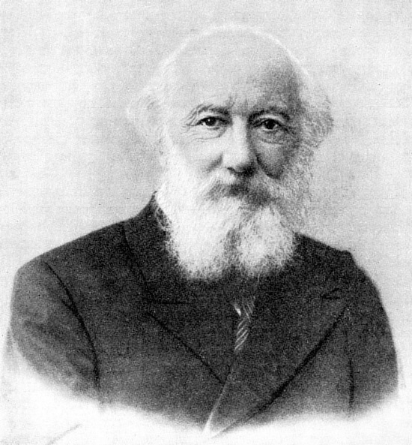
Электрохимический ряд активности металлов (ряд напряжений, ряд (вытеснения) Бекетова, ряд стандартных электродных потенциалов) – последовательность, в которой металлы расположены в порядке увеличения их стандартных электрохимических потенциалов E⁰, отвечающих полуреакции восстановления катиона металла Me^{n+}:
Me^{n+} + nē → Me⁰
Ряд напряжений характеризует сравнительную активность металлов в окислительно-восстановительных реакциях в водных растворах.
Никола́й Никола́евич Беке́тов
Notes:
14

Slide 15
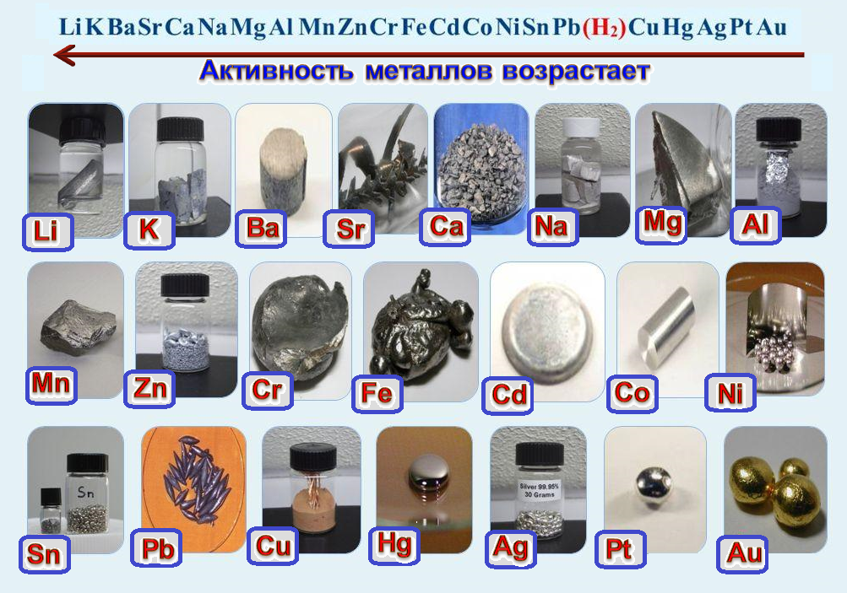

Slide 16
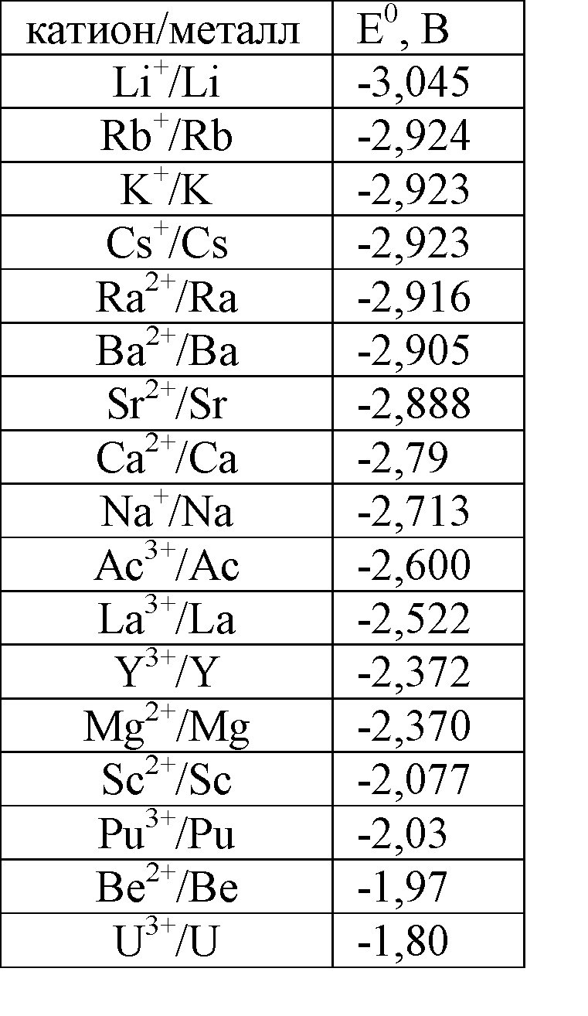
Стандартные электрод-ные потенциалы Е⁰ для полуреакций в форме восстановления:
M^{n+} + nē ↔ M⁰
характеризуют окислительную
способность M^{n+} (восстанови-тельную способность М – металлов)
Notes:
Используется в различных бытовых устройствах и в компьютерах (ноутбуках). Активные массы электродов находятся в плоских коробочках с отверстиями. Активная масса катода – гидратированный оксид никеля NiOOH с добавлением графита для увеличения электропроводности, активная масса анода – смесь губчатого кадмия с порошком железа.
16

Slide 17
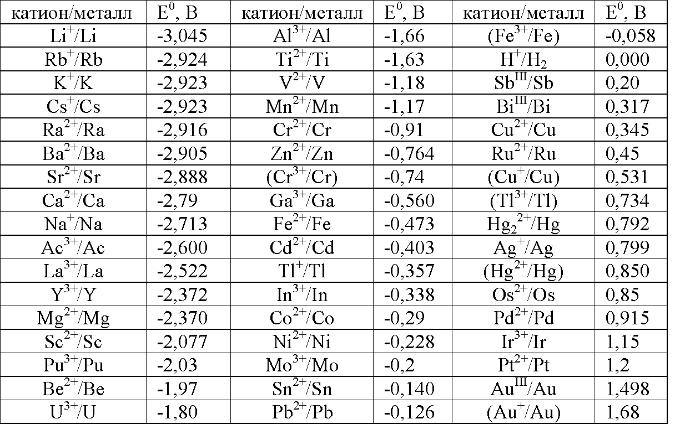
Стандартные электродные потенциалы (Е⁰) металлов
Notes:
17

Slide 18
Ряд напряжений используется на практике для сравнительной [относительной] оценки химической активности металлов в реакциях с водными растворами солей и кислот и для оценки катодных и анодных процессов при электролизе:
Металлы, стоящие левее водорода, являются более сильными восстановителями, чем металлы, расположенные правее: они вытесняют последние из растворов солей. Например, взаимодействие
Zn + Cu²⁺ → Zn²⁺ + Cu
возможно только в прямом направлении.
Notes:
18

Slide 19
Металлы, стоящие в ряду левее водорода, вытесняют водород при взаимодействии с водными растворами кислот-неокислителей; наиболее активные металлы (до алюминия включительно) – и при взаимодействии с водой.
Металлы, стоящие в ряду правее водорода, с водными растворами кислот-неокислителей при обычных условиях не взаимодействуют.
При электролизе металлы, стоящие правее водорода, выделяются на катоде; восстановление металлов умеренной активности сопровождается выделением водорода; наиболее активные металлы (до алюминия) невозможно при обычных условиях выделить из водных растворов солей.
Notes:
19

Slide 20
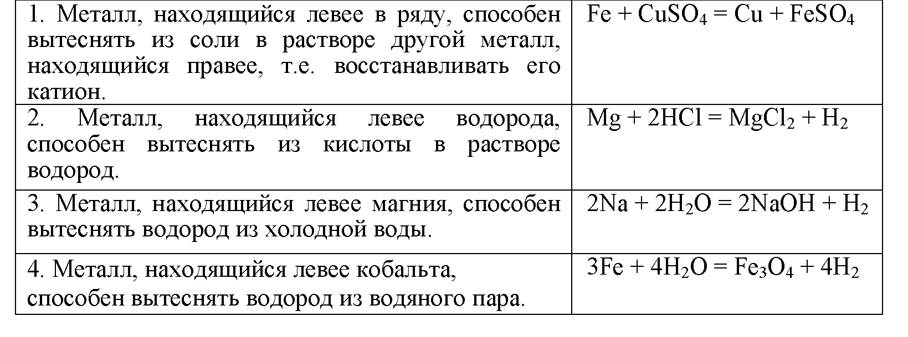
Повторим
Notes:
20

Slide 21
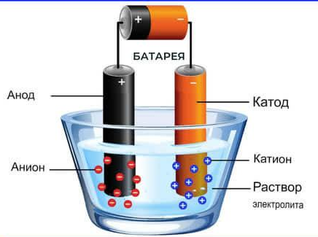
Электролиз
Notes:
21

Slide 22
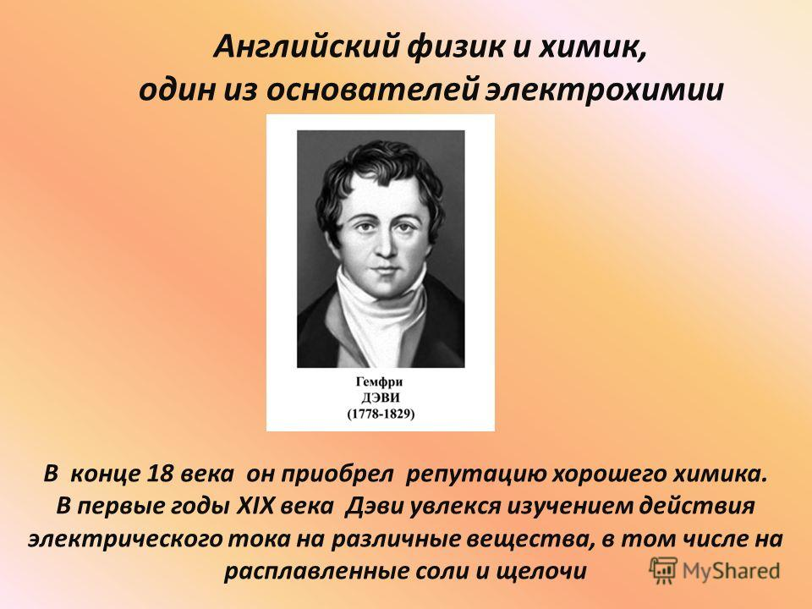

Slide 23
Электролизом называется гетерогенная окислительно-восстановительная реакция, происходящая на электродах под действием электрического тока внешнего источника. Этот процесс сопровождается превращением электрической энергии в химическую.

Slide 24
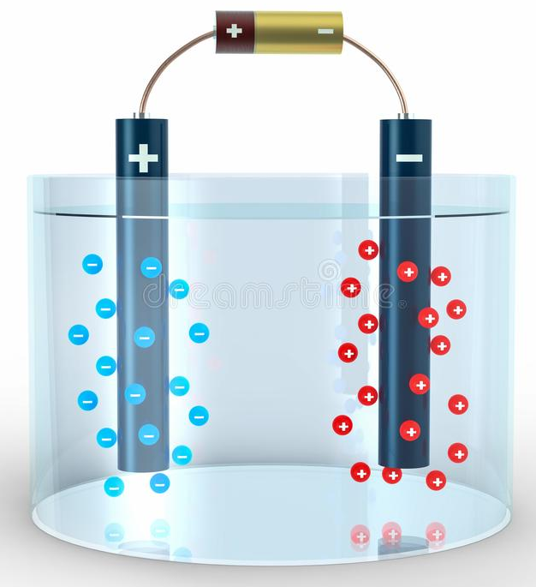
Для осуществления электролиза к отрицательному полюсу внешнего источника электричества подключают электрод, на котором будет проис­ходить реакция восстановления (т.е. катод), а к положительному полюсу – электрод, на котором будет происходить реакция окисления (т.е. анод), и погружают их в водный раствор или расплав электролита.

Slide 25
На катоде в первую очередь восстанавливаются те ионы, молеку­лы или атомы, потенциалы которых наиболее высокие.
1. Если электродный потенциал металла существенно более отрица­телен, чем потенциал водородного электрода (ниже –1,0 В, например, Аl, Mg, Na), то на катоде восстанавливается водород.

Slide 26
На катоде …
2. Если электродный потенциал металла более положителен, чем по­тенциал водородного электрода (металлы, стоящие в ряду напряжений по­сле водорода, например Сu, Ag и др.), на катоде разряжаются ионы метал­ла.

Slide 27
На катоде …
3. Если электродный потенциал металла имеет отрицательное значе­ние, но не ниже (–l) B (Zn, Fe, Sn, Ni и др.), то его ионы могут восстанавли­ваться на катоде одновременно с ионами водорода из воды.

Slide 28
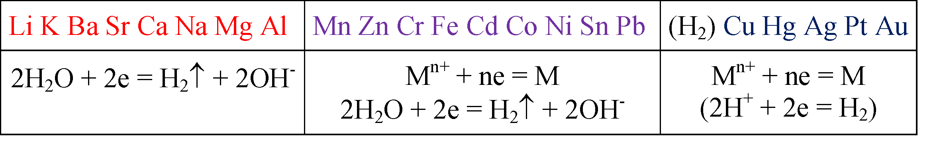
Запомним:
Катодные процессы
Notes:
Если анод растворим в условиях электролиза (железо, медь и т.п.), то независимо от природы аниона электролита на аноде происходит окисление материала анода. Анодный процесс заключается в растворении анода. Многие металлические детали и изделия хромируют, чтобы защитить от коррозии. Это осуществляется с помощью электролиза с растворимым анодом, анод в данном случае представляет собой слиток хрома. А каждый блестящий хромированный чайник побывал катодом.
Характер процессов, протекающих на инертном аноде, зависит прежде всего от способности аниона электролита к окислению.
Если в растворе несколько разных анионов, способных окисляться, то окисляться в первую очередь будет тот, который стоит левее в этой схеме (тот, ОВ потенциал для которого меньше).
28

Slide 29
На аноде при электролизе идет процесс окисления, т.е. отдаче электронов восстановителем, поэтому в первую очередь должны окислять­ся те атомы, молекулы или ионы, потенциалы которых в данных условиях наиболее низкие.
На нерастворимых анодах происходит окисление анионов только бескислородных кислот: S^{2–}, I –, Вr –, Сl –.
Например, в случае электролиза раствора NaCl на аноде протекает процесс окисления ионов хлора, и образуется газообразный хлор:
2Сl – – 2ē → Сl₂

Slide 30
На аноде …
На нерастворимых анодах …
Если электролизу подвергаются водные растворы солей, в состав которых входят анионы кислородсодержащих кислот (SO₄^{2–}, NO₃–, CO₃^{2–}) или анионы F–, то на нерастворимом аноде в первую очередь окисляются гидроксогруппы воды с выделением кислорода:
4ОН– – 4ē → О₂ + 2Н₂O.

Slide 31
Учитывая, что вода является слабым электролитом, анодный про­цесс можно записать иначе:
2Н₂O – 4ē → О₂ + 4Н⁺
то есть одновременно с образованием кислорода в анодном пространстве создается кислая среда (рН < 7).

Slide 32
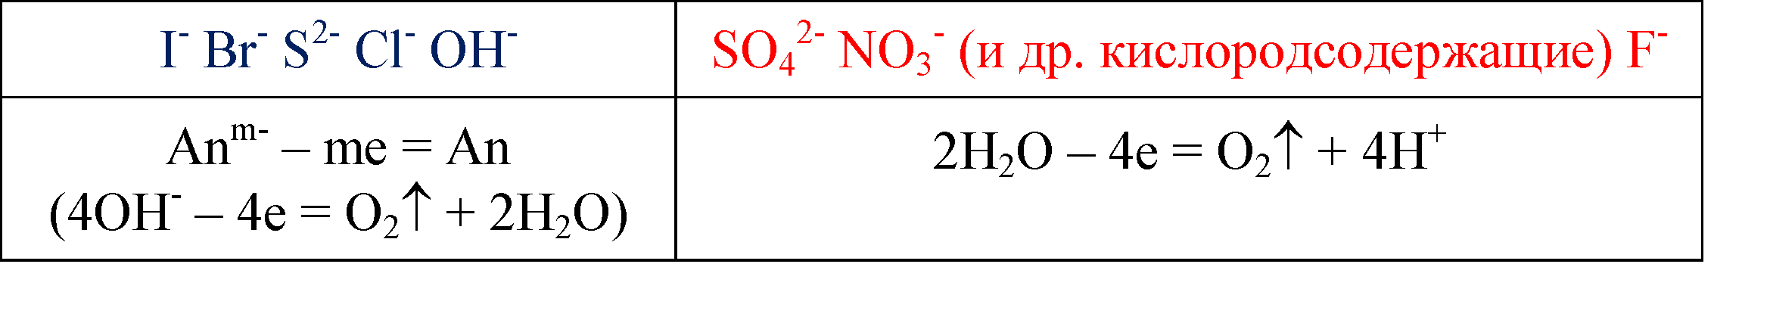
Запомним:
Анодные процессы
Растворимый (активный) анод:
М – ne = M^{n+}
Нерастворимый (инертный) анод:
2RCOO– – 2ē = R–R + 2CO₂

Slide 33
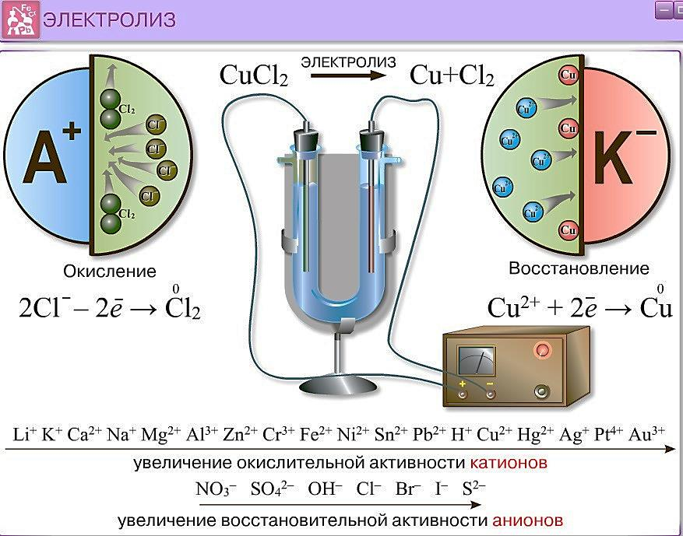

Slide 34
Под действием электрического тока в водном растворе хлорида меди (II):
CuCl₂ ⇔ Cu²⁺ + 2Cl–
Н₂O ⇔ Н⁺ + ОН–
К (–) | Cu²⁺ + 2ē → Cu⁰ |  | 2 | 1 |  | восстановление
А (+) | 2Cl– – 2ē → Cl₂⁰ |  | 2 | 1 |  | окисление
CuCl₂ + Н₂O → Cu + Cl₂↑ + Н₂O
 |  | у катода |  |  | у анода

Slide 35
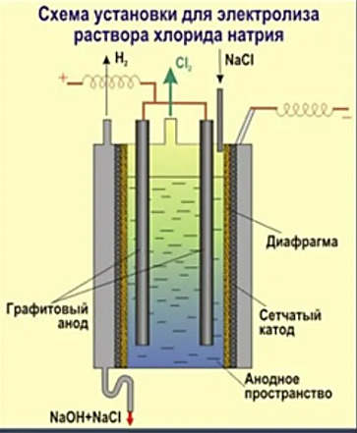
Под действием электрического тока в водном растворе хлорида натрия:
NaCl ⇔ Na⁺ + Cl–
Н₂O ⇔ Н⁺ + ОН–
К (–) | 2Н₂O + 2ē → Н₂ + 2ОН– |  | 2 | 1 | восстановление
А (+) | 2Cl– – 2ē → Cl₂⁰ |  | 2 | 1 | окисление
2NaCl + 2Н₂O → Н₂↑ + 2NaОН + Cl₂↑
 |  | у катода |  |  |  | у анода

Slide 36
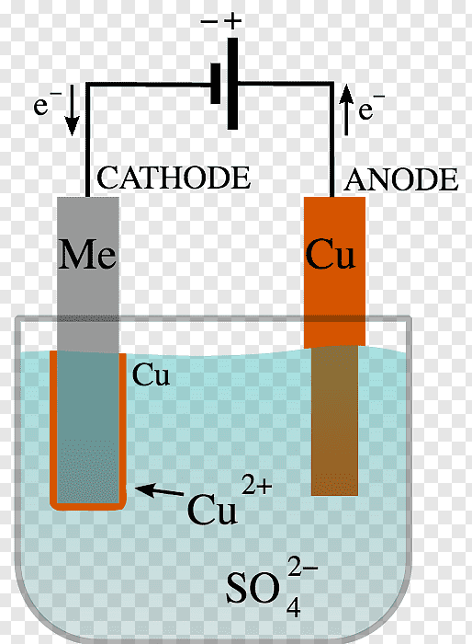
Под действием электрического тока в водном растворе сульфата меди (II):
CuSO₄ ⇔ Cu²⁺ + SO₄^{2–}
Н₂O ⇔ Н⁺ + ОН–
К (–) | Cu²⁺ + 2ē → Cu⁰ |  | 4 | 2 | восстановление
А (+) | 2Н₂O – 4ē → О₂ + 4Н⁺ |  | 2 | 1 | окисление
2CuSO₄ + 2Н₂O → 2Cu + О₂↑ + 2Н₂SO₄
 |  | у катода |  |  | у анода

Slide 37
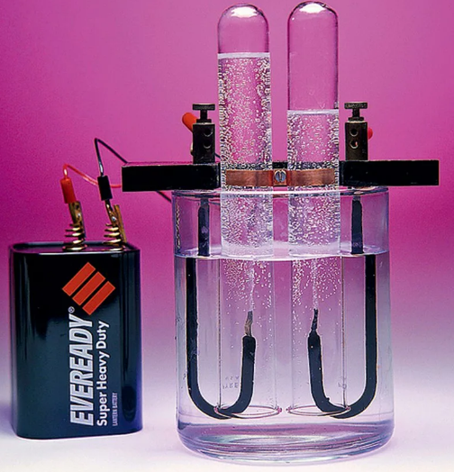
Под действием электрического тока в водном растворе сульфата натрия:
Na₂SO₄ ⇔ Na⁺ + SO₄^{2–}
Н₂O ⇔ Н⁺ + ОН–
К (–) | 2Н₂O + 2ē → Н₂ + 2ОН– |  | 4 | 2 | восстановление
А (+) | 2Н₂O – 4ē → О₂ + 4Н⁺ |  | 2 | 1 | окисление
2Na₂SO₄ + 6Н₂O → 2Н₂↑ + 4NaОН + О₂↑ + 2Н₂SO₄
 |  | у катода |  |  |  | у анода
Электролиз воды

Slide 38
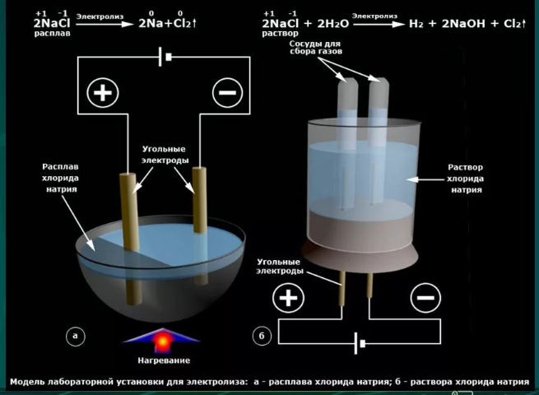

Slide 39
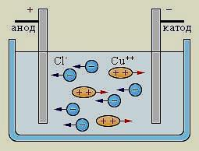
Электролиз имеет широкое применение в промышленности. С помощью электролиза можно осаждать на металлических деталях тонкие слои других металлов. Так производится никелирование, хромирование, золочение различных изделий.
Пропуская электрический ток через расплавы некоторых солей, можно выделять металлы в чистом виде. Так получают алюминий, рафинированную (сверхчистую) медь и ряд других металлов.

Slide 40
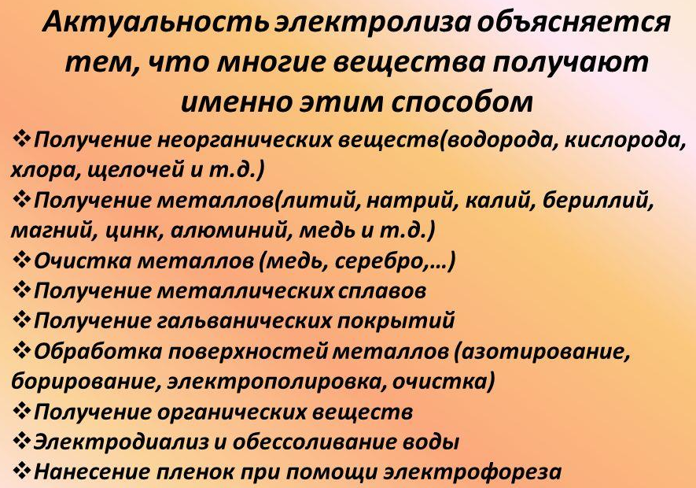

Slide 41
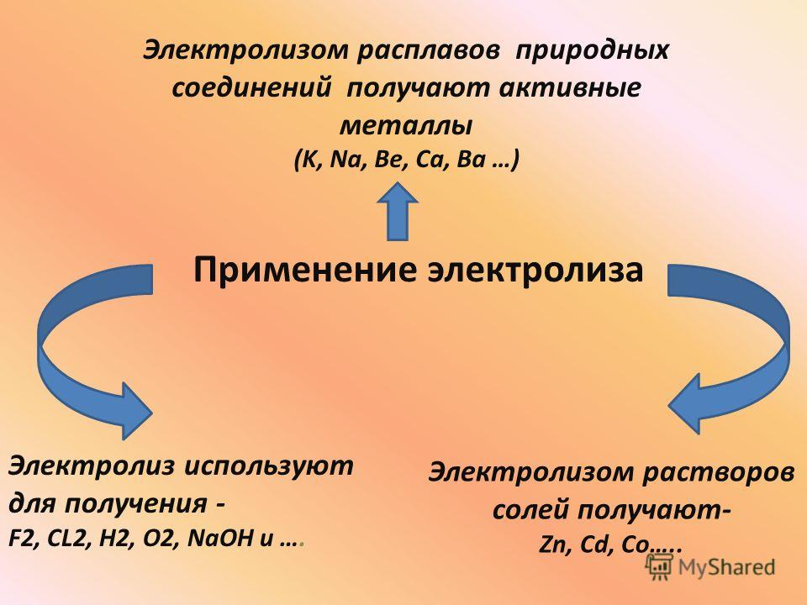
(K, Na, Be, Ca, Ba …)
F₂, Cl₂, H₂, O₂, NaOH …
Zn, Cd, Co …

Slide 42
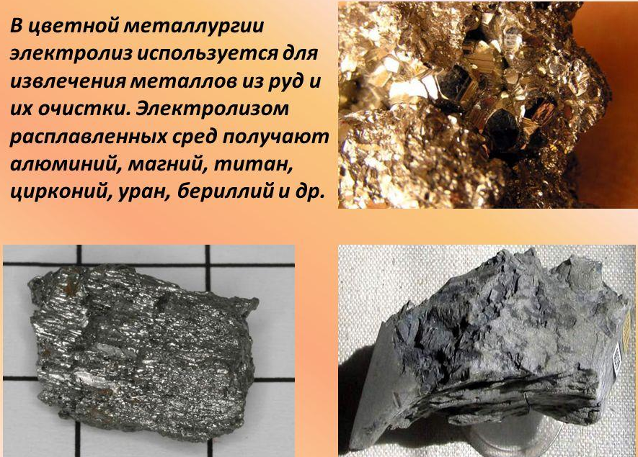

Slide 43
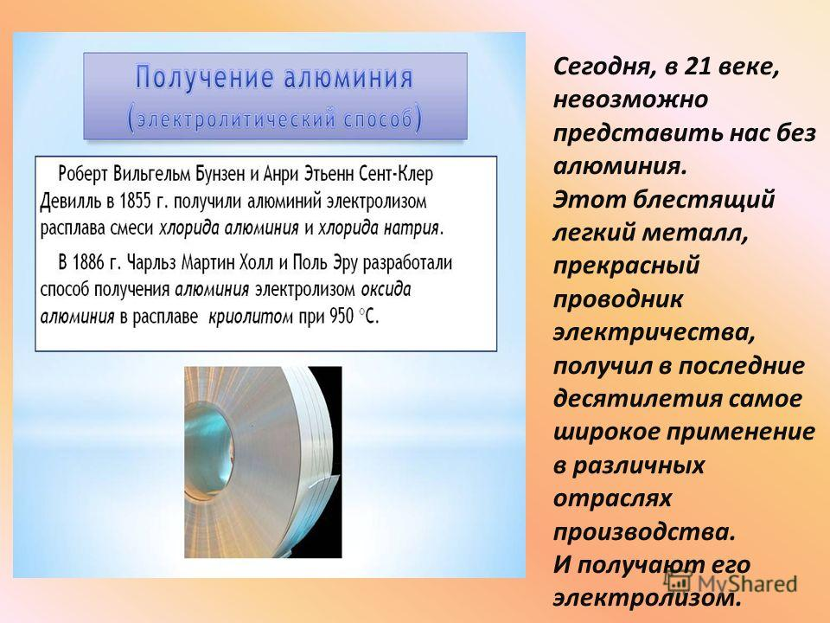
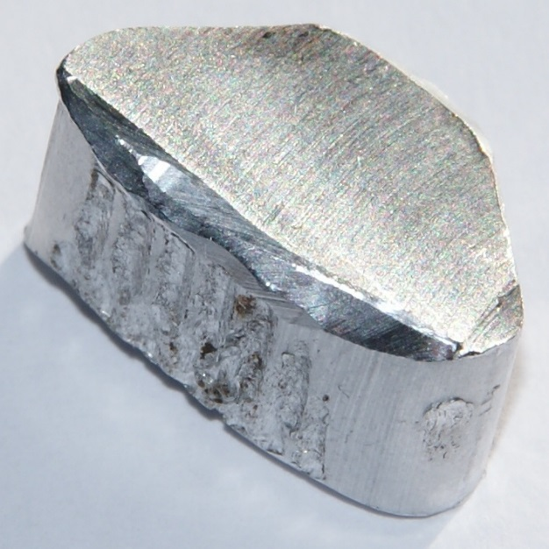
Получение алюминия
Образец алюминия
Notes:
43

Slide 44
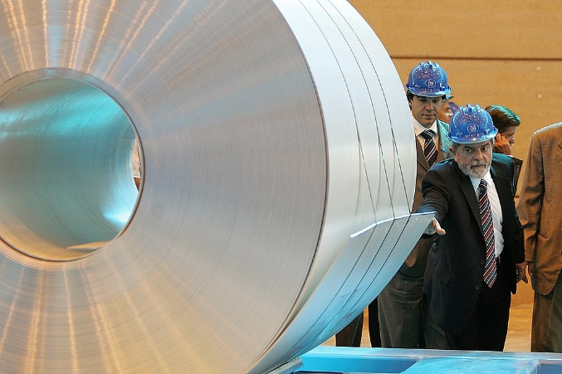
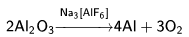
Современный метод получения алюминия, процесс Холла – Эру, был разработан независимо американцем Чарльзом Холлом и французом Полем Эру в 1886 году. Он заключается в растворении оксида алюминия Al₂O₃ в расплаве криолита Na₃AlF₆ с последующим электролизом с использованием расходуемых коксовых или графитовых анодных электродов. Такой метод получения требует очень больших затрат электроэнергии и поэтому получил промышленное применение только в XX веке.
Электролиз в расплаве криолита:
Алюминиевый прокат
Notes:
44

Slide 45
Смесь оксида алюминия Al₂O₃ (около 10 %) и криолита Na₃AlF₆ (около 90 %) плавится при температуре около 1000 ^{о}С, в то время, как t_{пл.}(Al₂O₃) = 2045 ^{о}С. В расплаве криолита Na₃AlF₆ оксида алюминия Al₂O₃, который представляет собой соль AlAlO₃ (алюминат алюминия) диссоциирует:
AlAlO₃ ⇔ Al³⁺ + AlO₃^{3–}
К (–) | Al³⁺ + 3ē → Al³⁺ |  |  | 12 | 4 | восстановление
А (+) | 4AlO₃^{3–} – 12ē → 3О₂⁰+ 2Al₂O₃ |  |  | 3 | 1 | окисление
4Al₂O₃ → 4Al + 3О₂↑ + 2Al₂O₃
 |  | у катода | у анода
или
2Al₂O₃ → 4Al + 3О₂↑

Slide 46
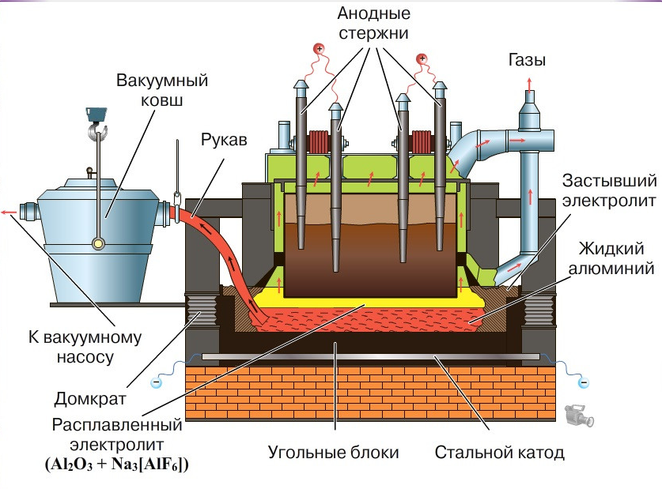
Notes:
46

Slide 47
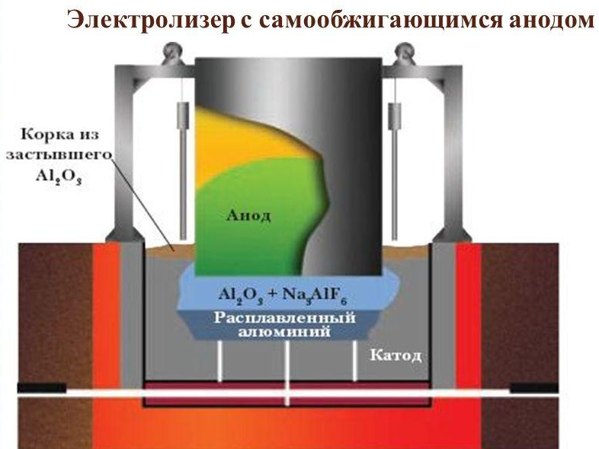
Notes:
47

Slide 48
Для производства 1000 кг чернового алюминия требуется, 65 кг криолита, 35 кг фторида алюминия, 1920 кг глинозёма, 600 кг анодных графитовых электродов и около 17 МВт·ч электроэнергии (~61 ГДж).
Notes:
48

Slide 49
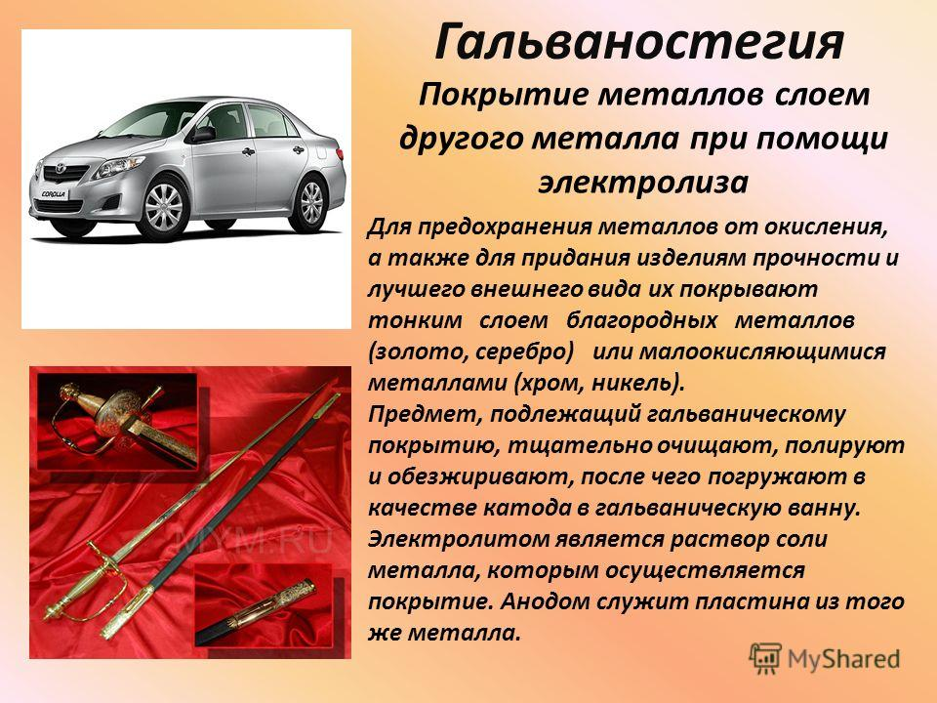

Slide 50
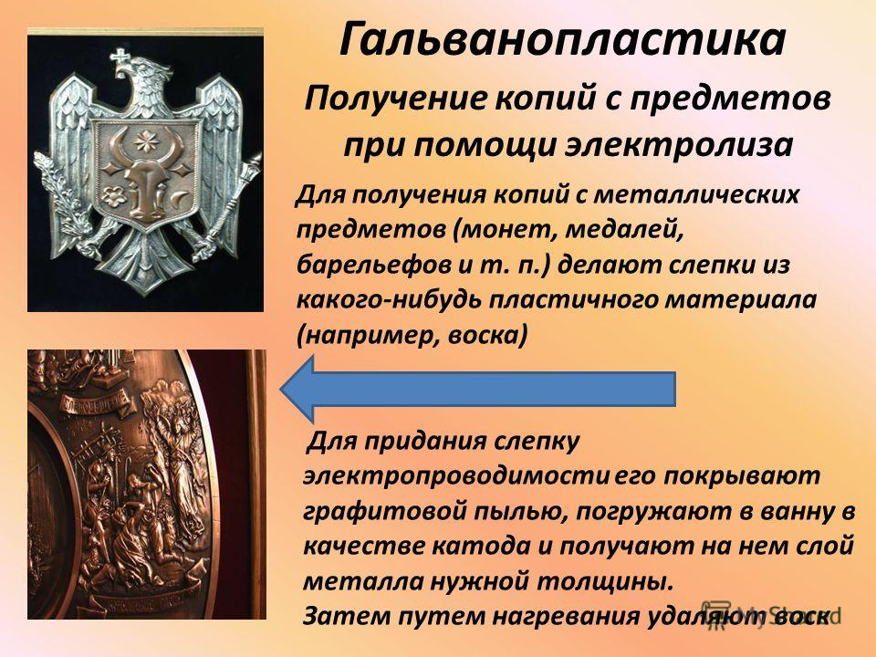

Slide 51
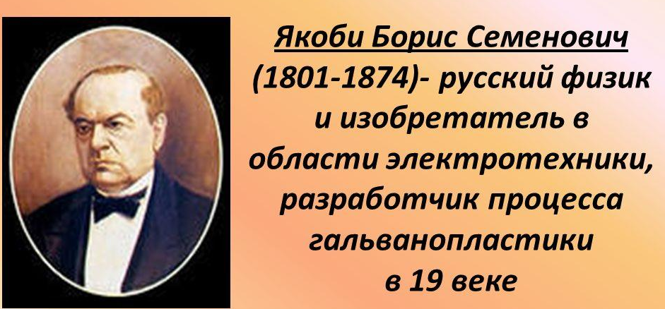

Slide 52
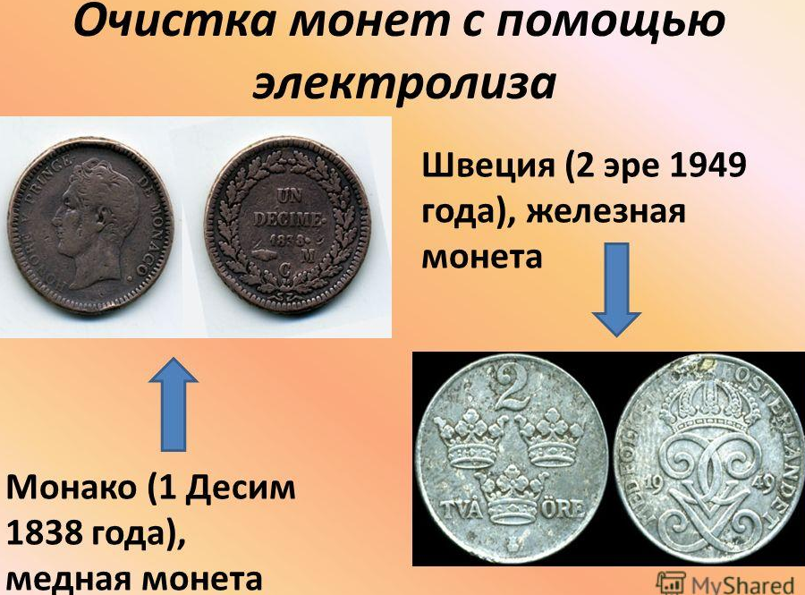

Slide 53

Использованные источники
Ерохин Ю. М., Ковалева И. Б., Химия для профессий и специальностей технического и естественно-научного профилей. – 3-е изд., – М.: Академия, 2020.
2. Габриелян О. С., Остроумов И. Г. Химия для профессий и специальностей технического профиля: учебник для студ. учреждений сред. проф. образования. 4-е изд., – М.: Издательский центр «Академия», 2020.
Габриелян О. С., Остроумов И. Г. Химия для профессий и специальностей технического профиля: учебник для студ. учреждений сред. проф. образования. – М., 2017.
Габриелян О.С., Остроумов И. Г., Остроумова Е. Е. и др. Химия для профессий и специальностей естественно-научного профиля: учебник для студ. учреждений сред. проф. образования. – М., 2017.

Slide 54
Использованные источники
https://ru.wikipedia.org/wiki/Электрохимические процессы
ttps://yandex.ru/images/Электрохимические процессы
https://ru.wikipedia.org/Электролиз
ttps://yandex.ru/images/Электролиз

Slide 55


